Slide 1
Отчёт о работе детского оздоровительного лагеря «ДРУЖБА» на базе МОУ «Основная общеобразовательная школа №10 г.Вольска Саратовской области» воспитатель: Туртаева С.В. июнь 2010 года

Slide 2
С 1 июня по 30 июня 2010 года на базе МОУ «Основная общеобразовательная школа №10 г.Вольска Саратовской области» был организован детский оздоровительный лагерь «Дружба» на 40 человек.
Режим пребывания воспитанников на площадке был дневной. В план оздоровления были включены следующие мероприятия:
Оптимальный распорядок дня с обязательным дневным сном.
Трёхразовое питание с достаточным количеством свежих овощей и фруктов. Проводилась витаминизация третьих блюд аскорбиновой кислотой, фитотерапия.
Ежедневная утренняя гимнастика.
Закаливание (обливание водой, воздушные и солнечные ванны, подвижные игры на открытом воздухе.
Выезд на природу, походы в городской парк.
Трудотерапия (с учётом возрастных особенностей).
Психотерапия.

Slide 3
В течение месяца в лагере были проведены несколько этапов соревнований: бег, отжимания, прыжки на скакалке, приседания, метание мяча в цель в начале и в конце смены. У всех детей, посещавших детский оздоровительный лагерь, было отмечено улучшение показателей.
Результаты работы детского оздоровительного лагеря «ДРУЖБА»:
За месяц воспитанники прибавили в весе:
От 0 до 0,5 кг прибавили 16 человек – 40%.
От 0,5 кг до 1 кг прибавили 2 человека – 5%.
Не прибавили 22 человека – 55%.
За месяц прибавка в росте составила:
Выросли от 1 см до 2 см 17 человек – 47%.
Не выросли 23 человека – 53%.
Посещаемость лагерной смены составила 100%.
Существование детского оздоровительного лагеря способствовало объединению обучающихся, повысило значимость таких понятий как ответственность, аккуратность, самостоятельность.

Slide 4
Лето! Лето! Лето! Лето!
Никаких уроков нету!
Сколько хочешь, отдыхай!
Всем дана команда «Вольно»!
Ждёт на поле мяч футбольный-
Забивай!

Slide 5
Как здорово, что кто-то когда-то
Решил ребятам радость подарить!
Для этого всего лишь было надо
При школе летний лагерь нам открыть.

Slide 6
Смена первая тем у нас богата,
Что в ней все краски вдруг переплелись.
Из разных классов мальчишки и девчонки
В Лагере «Дружба» здесь собрались!

Slide 7
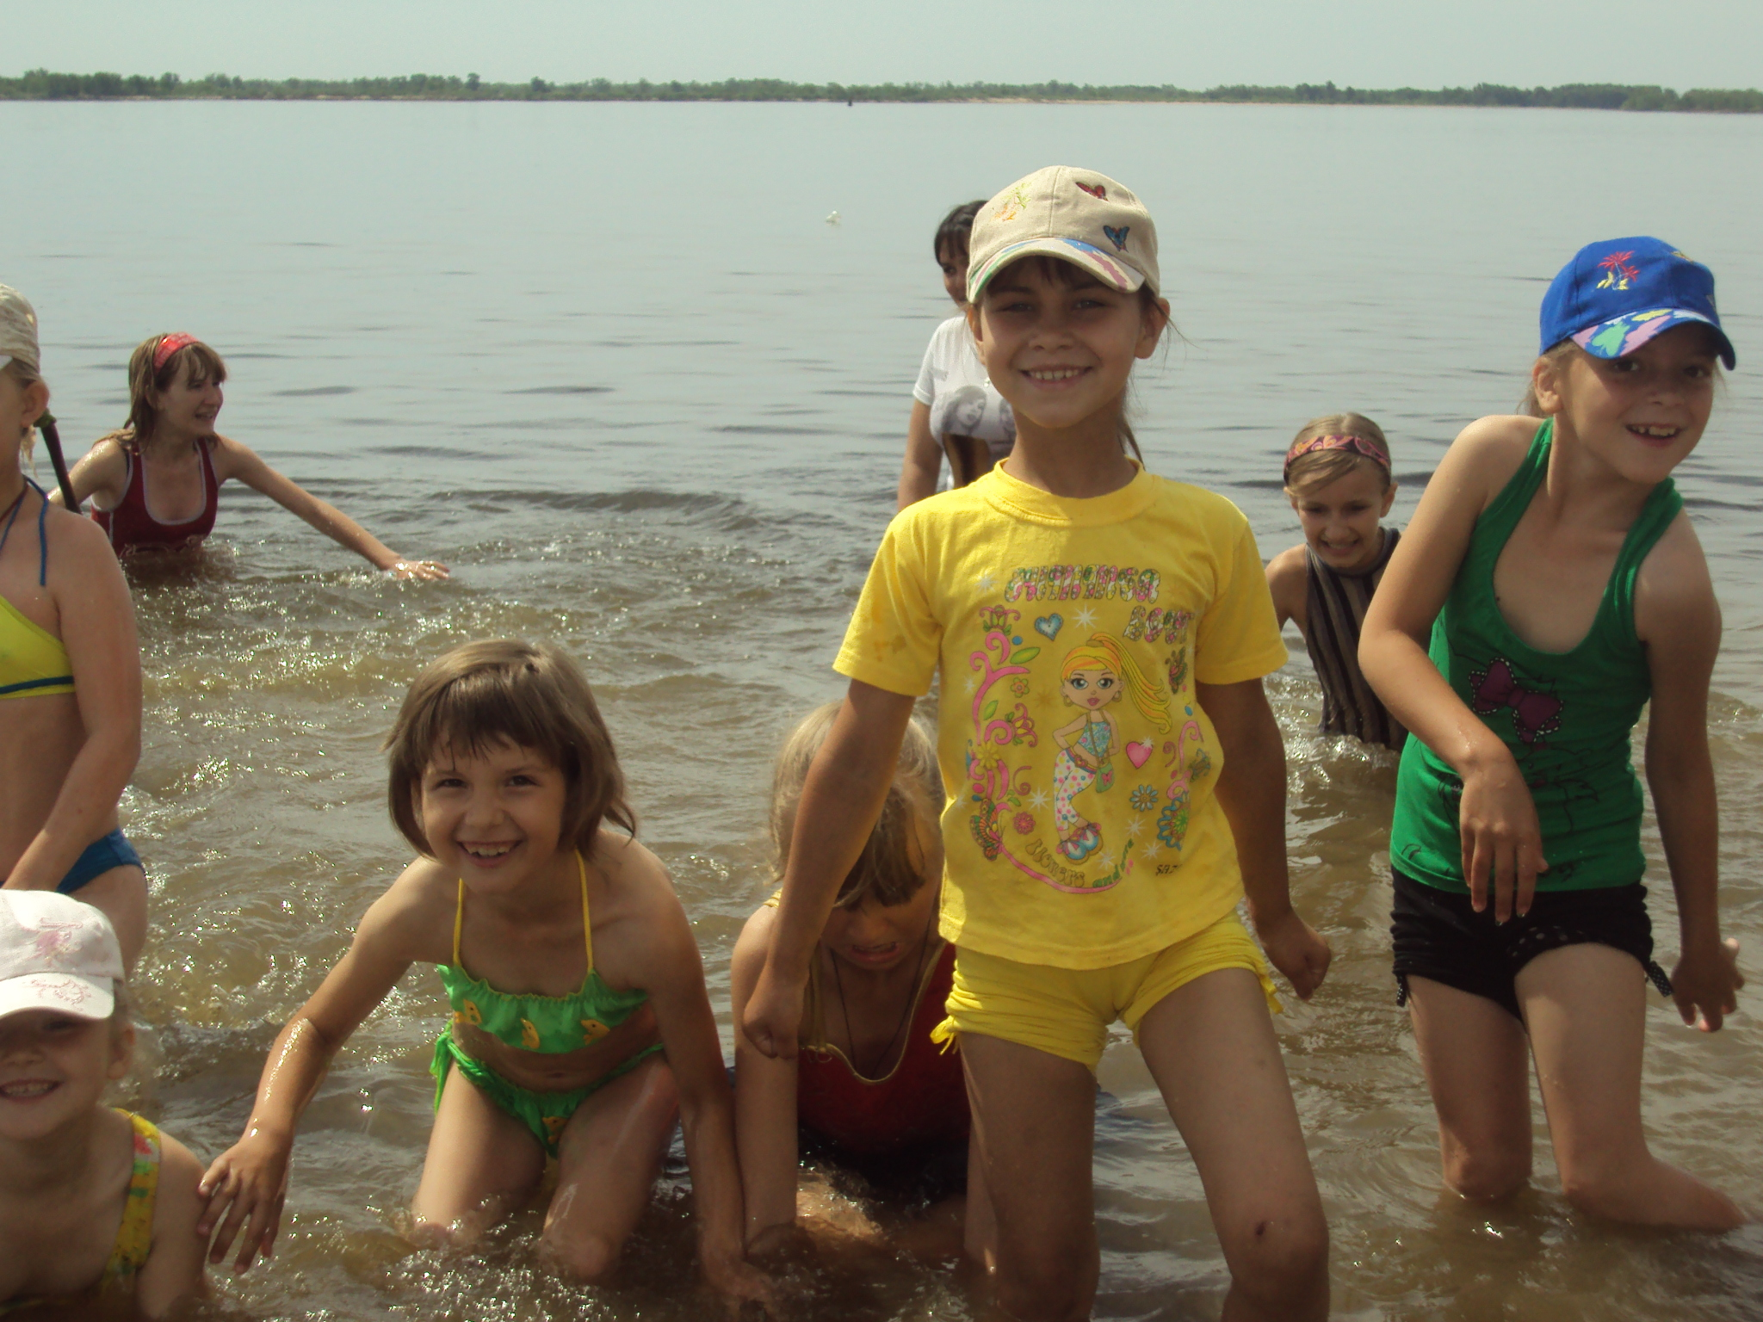
«Дружба» - лагерь солнца,
Лагерь, где от улыбок тесно,
Где весёлая песня льётся,
Где для скуки совсем нет места!

Slide 8
Сколько походов, экскурсий,
сборов!
Сколько весёлых, живых
разговоров!
Сколько песен, чудесных затей!
Ты обязательно всюду поспей!!!

Slide 9
Конечно же, в лагере также
Воспитатели наши живут,
Настроение и отдых классный нам,
Ребятам, они раздают!

Slide 10
Небо ясное, а солнце красное,
Настроение у нас прекрасное,
В День России чудес всех не счесть:
Есть спортивные состязания, и песни есть!

Slide 11
Наигрались, нагулялись,
За столом культурный вид!
Приналяжем и покажем
Свой хороший аппетит!
Завтрак, полдник и обед –
Супчик, йогурт, фрукты, хлеб,
Каши, овощи, котлеты,
Соки, булочки, омлеты.
Хорошо мы все здесь ели,
Подросли и растолстели…

Slide 12
Дети со спортом у нас все дружны,
Поэтому дети здоровы, сильны.
Целыми днями они закаляются:
Много гуляют,
Жаль, мало купаются.
Прыгают, бегают, на велосипедах катаются
И физкультурой все занимаются!

Slide 13
И каждый день, как чудное мгновенье,
Как праздник: турпоходы, развлеченья,
Музеи, кинофильмы и награды,
Всё, что для счастья в жизни надо!

